Slide 1


KELOMPOK 1 | MANAJEMEN PROYEK
HIDROPONIK METODE NUTRIENT FILM TECHNIQUE
UNTUK TANAMAN PAKCOY
TUGAS AKHIR MANAJEMEN PROYEK

Slide 2


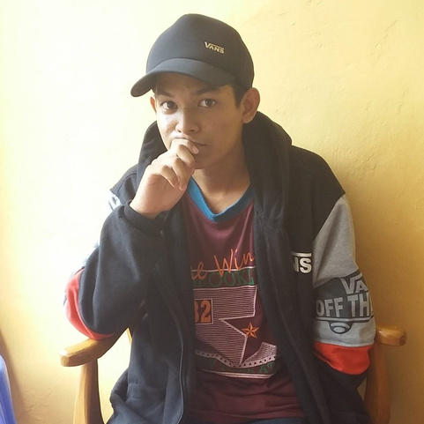

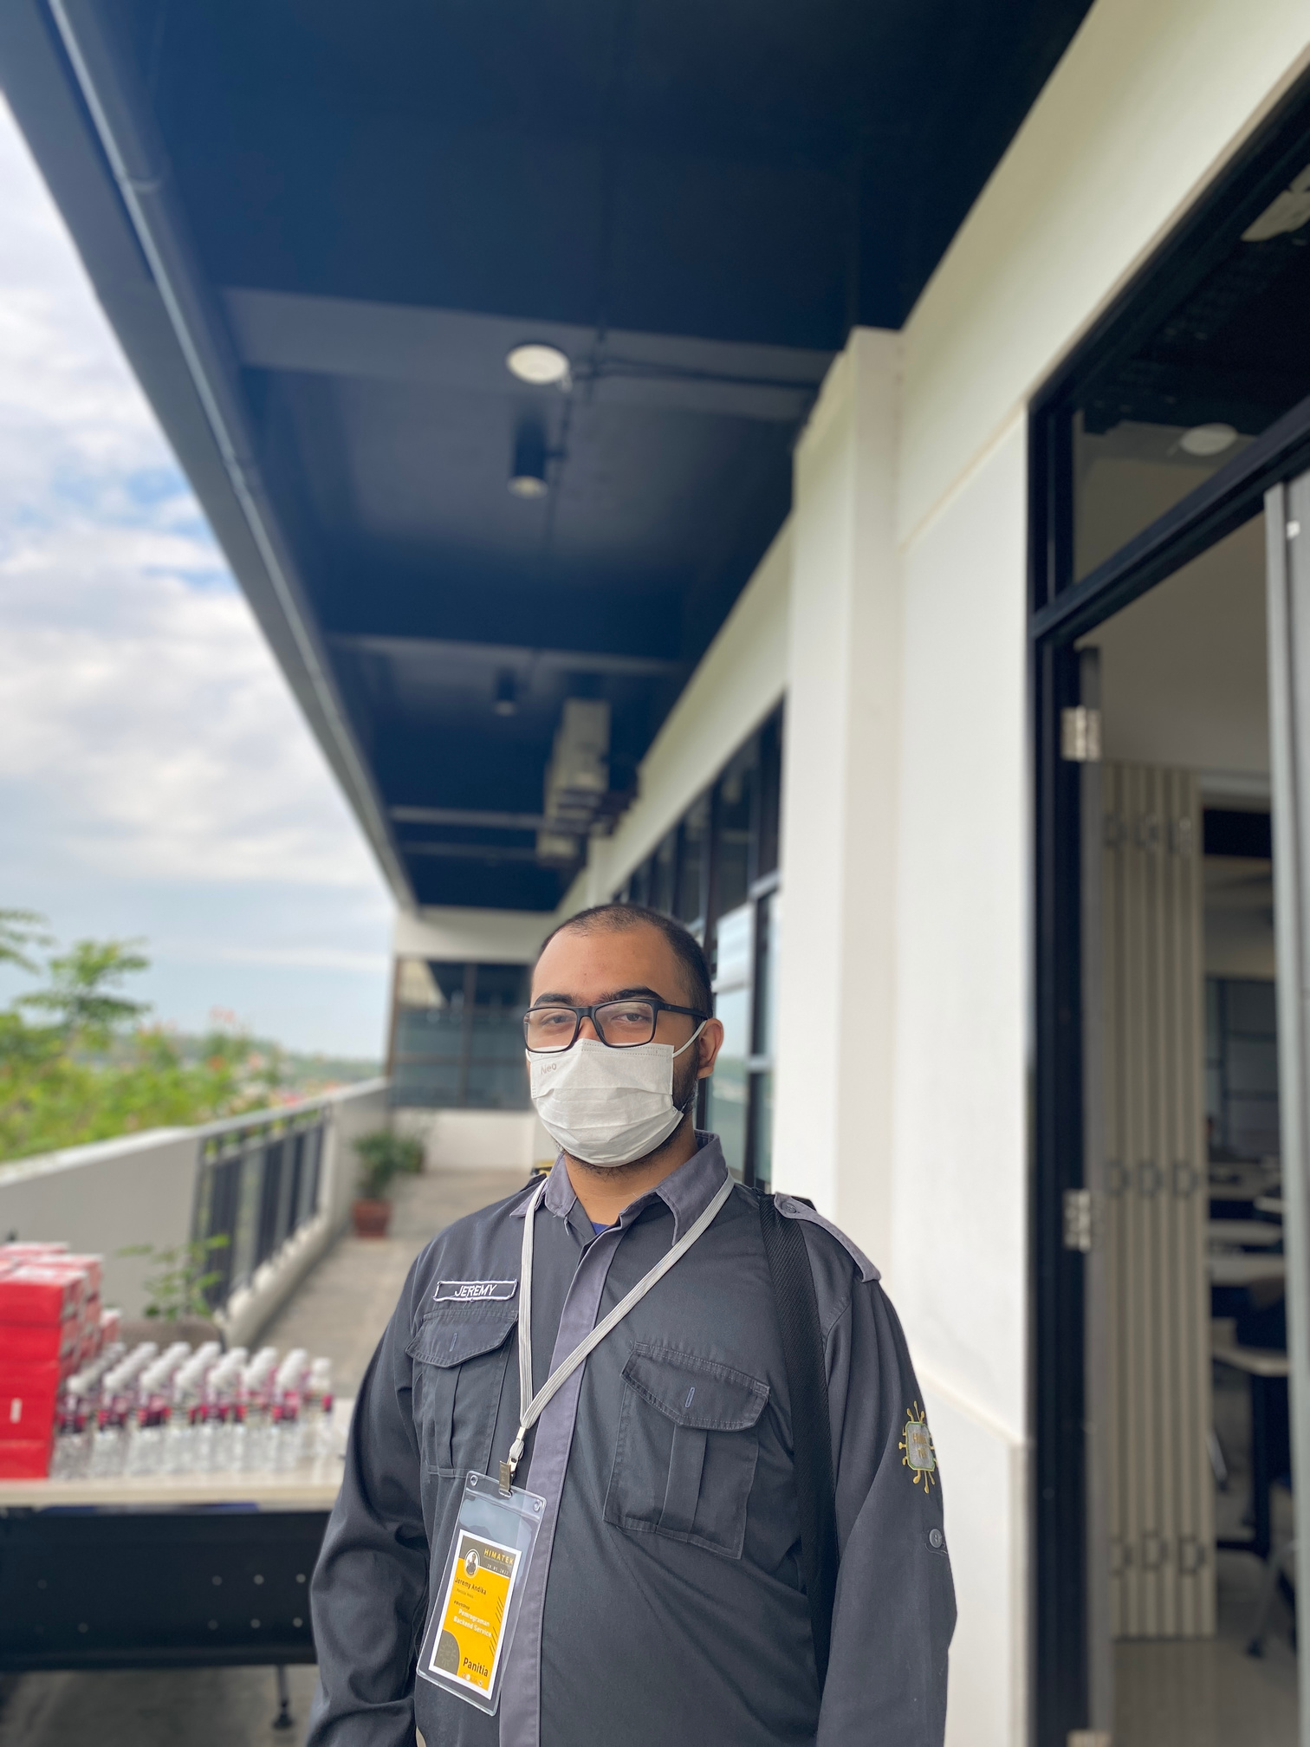
KELOMPOK 1 | MANAJEMEN PROYEK
INSTITUT TEKNOLOGI BATAM
OUR TEAMS
ANDIKA ZAHRAH RAMADHANTI
ARMANDO MENDOZA PUTRA
ARVY KURNIA RAMADHAN
JEREMY ANDIKA
2022002
2022029
2022012
2022009
02/18
MET OUR TEAM

Slide 3
KELOMPOK 1 | MANAJEMEN PROYEK
INSTITUT TEKNOLOGI BATAM
TABLE OF CONTENT
B100 PROPOSAL
MASALAH
SOLUSI
PERENCANAAN PASAR
SPESIFIKASI PRODUK
TABEL SPESIFIKASI PRODUK
VERIFIKASI
B200 SPESIFIKASI
KONSEP SISTEM
DESAIN SISTEM
PENGUJIAN SISTEM
JADWAL PENGERJAAN
B300 DESAIN SISTEM
03/18
TABLE OF CONTENT

Slide 4

KELOMPOK 1 | MANAJEMEN PROYEK
OVERVIEW
Indonesia adalah negara pertanian yang memprioritaskan tanaman sebagai pendapatan terbesarnya. Tanaman tersebut kemudian digunakan untuk memenuhi kebutuhan makanan dan mengekspor target.
Di antara tanaman tersebut, kategori yang dapat dianggap sebagai salah satu kontributor terbesar dalam memenuhi kebutuhan makanan adalah sayuran.
04/18

Slide 5

INSTITUT TEKNOLOGI BATAM
KELOMPOK 1 | MANAJEMEN PROYEK
TUJUAN PENULISAN & APLIKASI
Untuk mengetahui pengaruh kemiringan pipa talang terhadap pertumbuhan dan produksi tanaman pakcoy dan penulisan ini ditujukan kepada petani di Indonesia terutama petani di Batam, Kepulauan Riau.
04/18

Slide 6


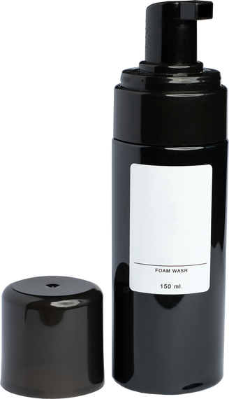

STUDIO SHODWE
B-100
PROPOSAL
MASALAH
SOLUSI
PERENCANAAN PASAR

Slide 7

MASALAH
INSTITUT TEKNOLOGI BATAM

Slide 8

KELOMPOK 1 | MANAJEMEN PROYEK
MASALAH
Letak geografis Indonesia yang strategis dan beriklim tropis menjadikan negara ini memiliki banyak potensi sumber daya alam. Sektor pertanian menjadi salah satu potensi sumber daya alam yang berpengaruh terhadap pertumbuhan ekonomi di Indonesia sehingga tak heran negara ini dikenal sebagai negara agraris.
Namun, pembangunan yang terus meningkat dari waktu ke waktu menyebabkan alih fungsi lahan yang berdampak pada kurangnya lahan untuk bertani. Di sisi lain, kebutuhan komoditas tanaman pangan semakin tinggi.
08/18

Slide 9

INSTITUT TEKNOLOGI BATAM
ANALISIS MASALAH
Masalah ini dapat diselesaikan dengan menggunakan precision farming. Precision farming merupakan solusi efektif untuk mewujudkan pertanian yang berkelanjutan dan efisien serta meningkatkan produktivitas.
Precision farming berguna untuk memantau tanah, mendeteksi hama dan penyakit tanaman, dan memperkirakan kebutuhan pupuk tanaman. Pelacakan dan pemantauan tanah dalam pertanian presisi dilakukan untuk mengumpulkan data dan informasi tentang kondisi tertentu dan untuk memantau kegiatan pertanian.
07/18

Slide 10
INSTITUT TEKNOLOGI BATAM
KONSTRAIN EKONOMI
KONSTRAIN KEBERLANJUTAN
Faktor kondisi keuangan di Indonesia sidang mengalami penurunan, maka biaya pembuatan produk dapat menyesua1ikan dengan budget para petani.
Biaya pengoperasian tidak mempersulit petani selama produk bekerja.
Perangkat yang digunakan dapat diganti denyan biaya yang relatif murah
Pengoperasian tidak mengonsumsikan daya listrik yang tinggi.
Komponen yang digunakan tidak sulit untuk diganti bila terjadi kerusakan
Produk dapat bertaan dalam kondisi cuaca ekstrim seperti hujan yang berkisaran hari atau minggu dan juga berkemarauan panjang.
Menggunakan komponen yang ramah lingkungan.
KONSTRAIN MANUFAKTURABILITAS
KEBUTUHAN YANG HARUS DIPENUHI
Produk menggunakan daya listrik yang rendah
Biaya produk yang tidak mahal
Komponen dapat diganti dengan biaya yang murah dan ramah lingkungan
Dapat bertahan lama dalam kondisi cuaca ekstrim
Dapat dioperasikan oleh petani saat penggunaan produk
Produk dapaat di rangkai dan dibuat dalam jangka waktu yang cepat.
Produk dapat di kirim sampia ke daerah rural dengan baik.
07/18

Slide 11

SOLUSI
INSTITUT TEKNOLOGI BATAM

Slide 12
KELOMPOK 1 | MANAJEMEN PROYEK
SOLUSI
Hidroponik merupakan metode budidaya di mana tanaman ditanam dengan menggunakan air sebagai media yang tumbuh. Metode ini sangat cocok untuk orang yang ingin menanam sayuran di ruang terbatas. Selain itu, dengan kemajuan dalam IoT, pengendalian dan pemantauan otomatis pabrik akan menjadi lebih mudah dilakukan.
06/18

Slide 13
INSTITUT TEKNOLOGI BATAM
USULAN SOLUSI
Solusi Usulan
Tanaman pakcoy menggunakan sistem NFT menunjukkan interaksi tinggi tanaman dan jumlah daun yang terus meningkat dengan adanya perubahan pertumbuhan tiap minggunya. Media tanam dan kemiringan talang dengan respon yang baik, kemudian dapat mensirkulasikan larutan nutrisi dengan tipis dan kecepatan aliran nutrisi juga perlu diperhatikan.
Analisis Usulan Solusi
istem budidaya tanaman dimana akar tanaman berada di sirkulasi tipis dan mengandung unsur-unsur nutrisi yang dibutuhkan tanaman bagaimana pertumbuhan sayuran daun sangat membutuhkan unsur hara makro N, P, dan K lebih banyak jika dibandingkan dengan unsur hara tanaman konvensional
Solusi yang terpilih
Dengan solusi diatas, kami memilih tanaman pakcoy dengan menggunakan metode hidroponik sistem NFT

Slide 14

PERENCANAAN PASAR
INSTITUT TEKNOLOGI BATAM

Slide 15
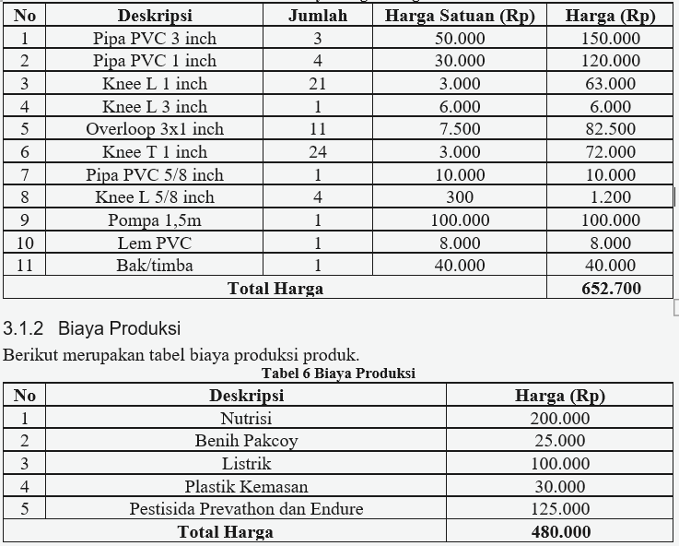
INSTITUT TEKNOLOGI BATAM
PERENCANAAN PASAR
07/18

Slide 16
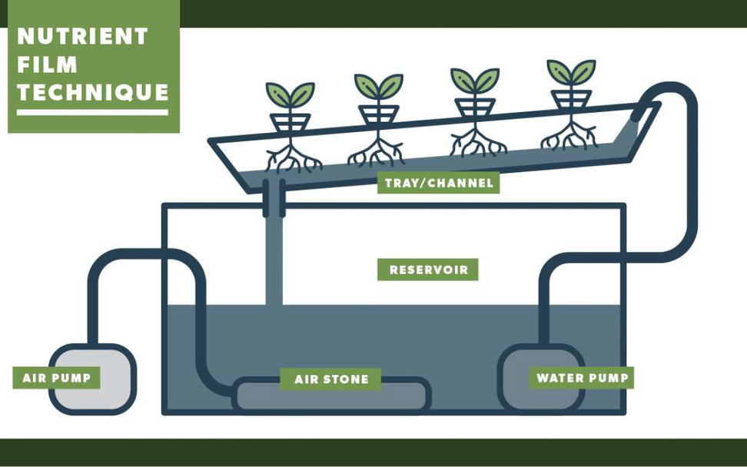
INSTITUT TEKNOLOGI BATAM
B-200
SPESIFIKASI
SPESIFIKASI PRODUK
TABEL SPESIFIKASI PRODUK
VERIFIKASI

Slide 17
INSTITUT TEKNOLOGI BATAM
T
TRACEABLE
air disirkulasikan secara terus menerus dan tidak ada genangan air didalam talang.
TA
TIDAK AMBIGU,
pengguna dapat melakukan konfigurasi ke sistem untuk mengatur jadwal berkala sistem melakukan sirkulasi pemompaan air ke talang.
SPESIFIKASI
PRODUK
V
VERIFIABLE
produk hanya memerlukan 1 orang untuk mengoperasikannya dan hanya cukup menekan 4 tombol
ABSTRAK
A
Kecepatan pompa reservoir mampu mencapai 0,3 – 0,75 liter/menit.
REALISTIK
A
produk dapat bersikulasi kontinu sepanjang 24 jam dengan batasan berkala 10 menit per sirkulasi
SPESIFIKASI PRODUK

Slide 18
INSTITUT TEKNOLOGI BATAM
TALANG DIRANCANG DENGAN KEMIRINGAN SEKITAR 5% UNTUK DAPAT MENGALIRKAN ARUS AIR
KE TANAMAN HIDROPONIK AGAR LARUTAN NUTRISI DAPAT MENGALIR SEMPURNA.
SPESIFIKASI #1

Slide 19
INSTITUT TEKNOLOGI BATAM
POMPA RESERVOIR DAPAT MENGALIRKAN AIR DENGAN TINGGI. ARUS MENCAPAI 2 – 3 MILIMETER SETIAP SIRKULASI SISTEM BERJALAN
SPESIFIKASI #2

Slide 20
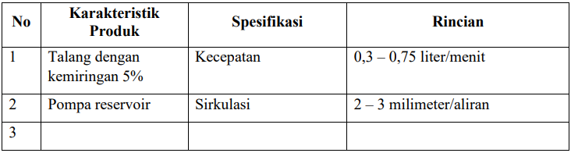
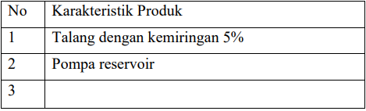
INSTITUT TEKNOLOGI BATAM
TABEL1 SPESIFIKASI PRODUK
TABEL SPESIFIKASI PRODUK
TABEL2 KARAKTERISTIK PRODUK

Slide 21
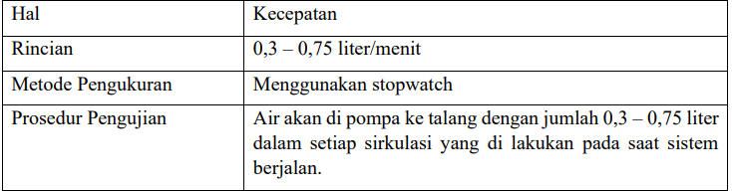
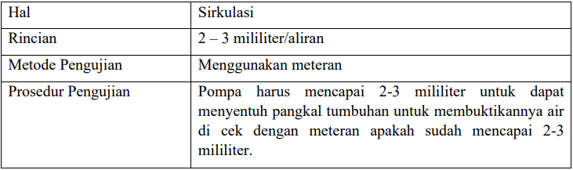
INSTITUT TEKNOLOGI BATAM
SPESIFIKASI#1
TABEL VERIFIKASI VERIFIKASI #1
VERIFIKASI
SPESIFIKASI#2
TABEL VERIFIKASI VERIFIKASI #2

Slide 22
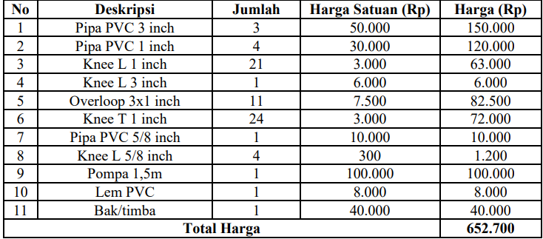
INSTITUT TEKNOLOGI BATAM
BIAYA PENGEMBANGAN
TABEL BIAYA PENGEMBANGAN
ANALISIS BIAYA

Slide 23
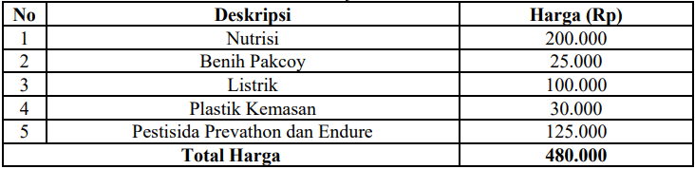
INSTITUT TEKNOLOGI BATAM
BIAYA PRODUKSI
ANALISIS BIAYA
TABEL BIAYA PRODUKSI

Slide 24

KONSEP SISTEM
INSTITUT TEKNOLOGI BATAM

Slide 25
KELOMPOK 1 | MANAJEMEN PROYEK
PILIHAN SISTEM
Arsitektur utama sistem NFT Hidroponik
Konsep dasar sistem NFT Hidroponik adalah suatu metode budidaya tanaman dengan akar tanaman yang tumbuh di dangkal dan bersirkulasi lapisan hara, sehingga tanaman dapat memperoleh cukup air, unsur hara dan oksigen.
Interaksi dengan pengguna
Cara ini bekerja dengan mengandalkan sirkulasi air yang di pompa secara terus menerus dari reservoir. ketebalan atau kedalaman aliran arus setidaknya harus menyentuh kedalaman 2-3mm secara terus menerus selama 24 jam dengan mengandalkan gaya grafitasi untuk mengalirkan air dalam pipa paralon yang memiliki kemiringan sekitar 5 persen.
Algoritma Utama
04/18

Slide 26
KELOMPOK 1 | MANAJEMEN PROYEK
ANALISIS
Kriteria
Kriteria yang harus dipenuhi yaitu :
Pemilihan Bibit
Persiapan Media Tanam
Persiapan Waduk Nutrisi
Pembibitan
Analisis Konsep
Analisis konsep sistem sesuai dengan kriteria yaitu :
Bibit yang berkualitas unggul akan menjadi syarat utama untuk mendapatkan hasil panen yang memuaskan.
Media tanam yang umumnya digunakan untuk menanam Pak coy dengan sistem hidroponik adalah rockwool, perlite, vermicullite, dan pasir.
Menyiapkan sebuah wadah plastik yang memiliki kedalaman minimal 20cm kemudian pompa dan selang khusus untuk akuarium
Sebelum di tanak, benih Pak coy harus disemai terlebih dahluh di wadah baki semai dengan menggunakan media tanam berupa rockwool.
04/18

Slide 27

DESAIN SISTEM
INSTITUT TEKNOLOGI BATAM

Slide 28
KELOMPOK 1 | MANAJEMEN PROYEK
DESAIN SISTEM
Memiliki saluran di mana nutrisi akan mengalir dalam film tipis di sepanjang bagian bawah saluran. Saluran ini akan sedikit miring, jadi gravitasi menarik nutrisi, dan satusatunya tujuan pompa air adalah memompa larutan ke titik tertinggi. Dari sini, mengalir secara alami untuk kembali ke reservoir tanpa bantuan lebih lanjut. Ketika tanaman memiliki akar mandi di film ini, mereka masih terkena udara, sehingga asupan oksigen dimaksimalkan, sementara mereka dapat menyerap sebanyak atau sesedikit nutrisi dan air yang mereka butuhkan.
Untuk sistem ini, sangat mudah untuk tumbuh tanaman berdaun hijau yang memiliki waktu pertumbuhan yang relatif singkat. Berbagai jenis selada, bayam, dan brokoli sangat ideal, seperti juga beberapa varietas herbal. Untuk jenis tanaman yang lebih besar, sistem ini tidak cocok karena beratnya, dan juga massa akar yang akan mereka hasilkan.
04/18

Slide 29
KELOMPOK 1 | MANAJEMEN PROYEK
PEMODELAN FUNGSIONAL SISTEM
- Masukan/Input
1.Sensor TDS
2.Sensor DHT11
3.Sensor pH
- Luaran/Output
LCD merupakan suatu jenis media display (tampilan) yang menggunakan kristal cair (liquid crystal) untuk menghasilkan gambar yang terlihat. Interface LCD merupakan sebuah paralel bus, dimana hal ini sangat cepat dalam pembacaan dan penulisan data ke LCD.
-Fungsinya.
1.Sensor TDS, sensor TDS digunakan untuk mengukur nilai nutrisi pada hidroponik.
2.Sensor pH, sensor ini digunakan untuk mengukur nilai pH pada air Hidroponik.
3.Sensor DHT11, sensor ini diguinakan untuk membaca temperature udara sekitar Hidroponik
04/18

Slide 30
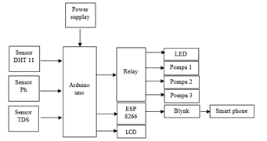
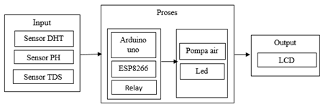
KELOMPOK 1 | MANAJEMEN PROYEK
PEMODELAN TINGKAH LAKU SISTEM
Diagram blok keseluruhan alat Diagram blok hardware
04/18

Slide 31
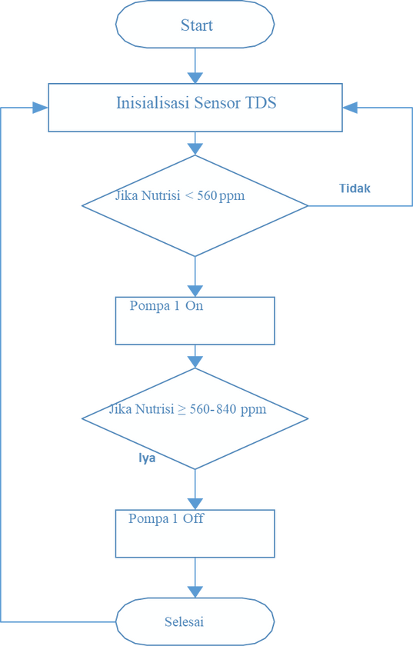
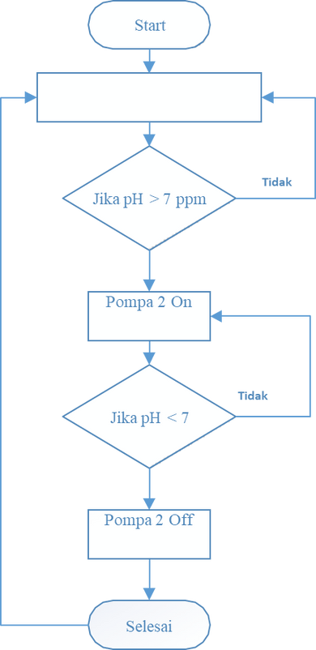
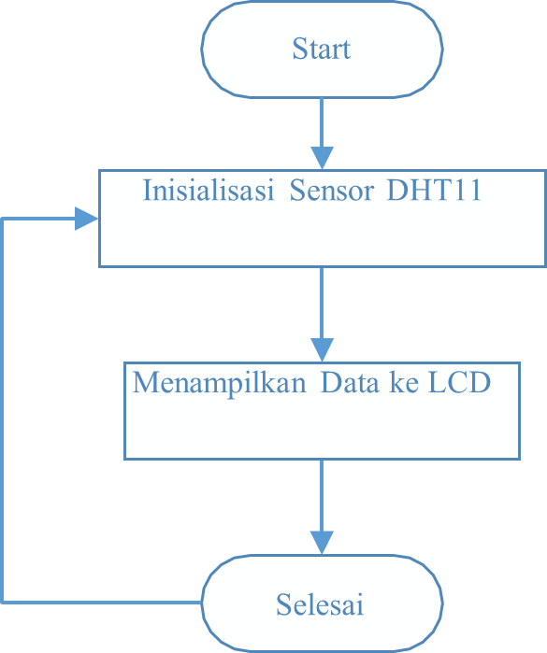
KELOMPOK 1 | MANAJEMEN PROYEK
FLOWCHART SISTEM KERJA SENSOR
Flowchart sensor TDS Flowchart sensor pH Flowchart sensor DHT11
04/18

Slide 32
KELOMPOK 1 | MANAJEMEN PROYEK
PENGUJIAN SISTEM
1.PENGUJIAN POWER SUPPLY
No | Parameter | Dengan Beban | Dengan Beban | Tanpa Beban | Tanpa Beban | Keterangan
No | Parameter | V | I | V | I | Keterangan
1 | Pompa | 11,97 | 1,03 | 12 | 0 | Baik
04/18

Slide 33
KELOMPOK 1 | MANAJEMEN PROYEK
PENGUJIAN SISTEM
2.PENGUJIAN SENSOR DHT11
No | Parameter | Pembacaan Sensor | Pembacaaan Termometer | Δ | Keterangan
1 | 08:00 | 29oC | 28,4oC | 2,11% | Baik
2 | 09:00 | 30oC | 29,2oC | 2,73% | Baik
3 | 13:00 | 31oC | 30,5oC | 1,63% | Baik
4 | 17:00 | 30oC | 29,9oC | 0,33% | Baik
5 | 20:00 | 29oC | 29,6oC | 2,02% | Baik
Σ= Rata-rata error | Σ= Rata-rata error | Σ= Rata-rata error | Σ= Rata-rata error | 1,89%
04/18

Slide 34
KELOMPOK 1 | MANAJEMEN PROYEK
PENGUJIAN SISTEM
3.PENGUJIAN SENSOR TDS
No | Parameter Air dan Nutrisi | Pembacaan Sensor | Pembacaaan TDS Meter | Δ | Keterangan
1 | 1 liter air | 138 | 132 | 4,54% | Baik
2 | 1 liter air + 1 ml | 145 | 147 | 1,36% | Baik
3 | 1 liter air + 2 ml | 282 | 288 | 2,08% | Baik
4 | 1 liter air + 3 ml | 316 | 315 | 0,31% | Baik
5 | 1 liter air + 4 ml | 399 | 399 | 0% | Baik
Σ= Rata-rata error | Σ= Rata-rata error | Σ= Rata-rata error | Σ= Rata-rata error | 1,65%
04/18

Slide 35
KELOMPOK 1 | MANAJEMEN PROYEK
PENGUJIAN SISTEM
4.PENGUJIAN SENSOR PH
No | Parameter | Pembacaan Sensor | Pembacaaan pH Meter | Δ | Keterangan
1 | Air Gula | 7,2 PPM | 7,1 PPM | 0,14% | Baik
2 | Air Sumur | 6,5 PPM | 6,6 PPM | 1,01% | Baik
3 | Air Sabun | 10 PPM | 10,1 PPM | 0,99% | Baik
4 | Air Cuka | 3,6 PPM | 1,7 PPM | 2,70% | Baik
5 | Air Garam | 6,61 PPM | 6 PPM | 1,66% | Baik
Σ= Rata-rata error | Σ= Rata-rata error | Σ= Rata-rata error | Σ= Rata-rata error | 1,3%
04/18

Slide 36

THANK YOU
REALLYGREATSITE.COM

